Slide 1
Engenharia de Software II
Apresentação da Disciplina - 2026/2
Prof. Eduardo Cunha Campos
edu@cefetmg.br

Slide 2
Motivação & Importância

Slide 3
Toda empresa está se transformando em uma empresa de software

Slide 4
Bancos, comércio, transporte, hotéis, mídia, educação, saúde, lazer, moeda, etc

Slide 5
X = empresa & app

Slide 6
X = empresa & app
X = Uber, iFood, Zoom, YouTube, Inter, Nubank, etc.

Slide 7
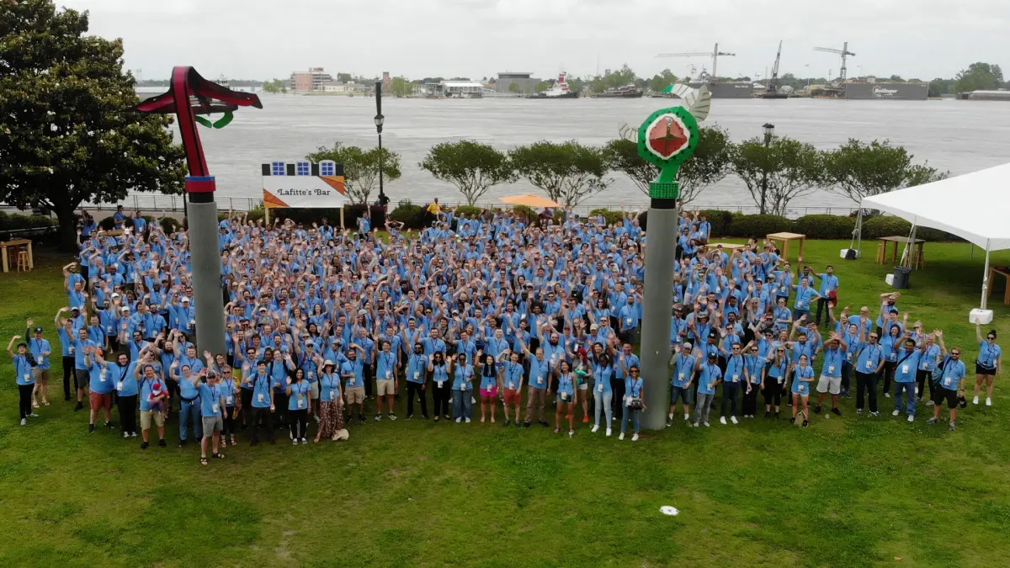
Empresa de software ⇒ movida por engenheiros de software
GitLab team photo, New Orleans, 2019

Slide 8
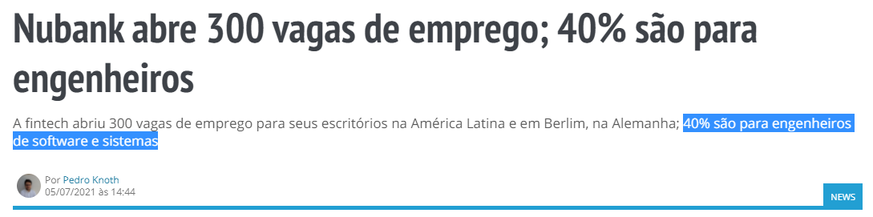
https://tecnoblog.net/457977/nubank-abre-300-vagas-de-emprego-40-sao-para-engenheiros/

Slide 9
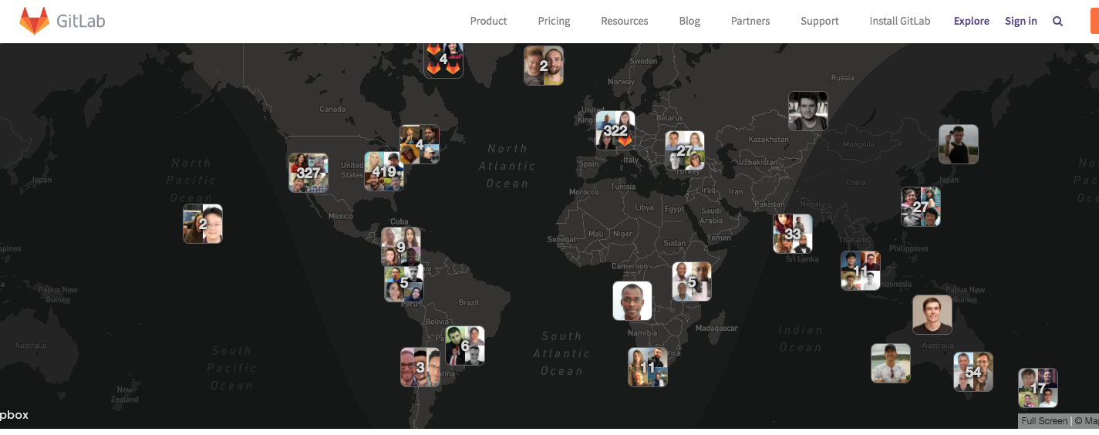
Mercado de trabalho global

Slide 10
Cargos de mercado para ES
Engenheiro de Software
Desenvolvedor
Desenvolvedor FullStack
Desenvolvedor Frontend
Desenvolvedor Backend
Desenvolvedor Mobile
Programador
Tech Lead
Arquiteto de Software
Scrum Master
Agile Master/Coach
Gerente de Projetos
Analista de Qualidade (QA)
Analista de Testes
Product Owner (PO)
Product Manager (PM)
Analista de Requisitos

Slide 11
Devs trabalham próximos dos seguintes cargos
UX/UI
Dados
Ops
UX Designer
UX Researcher
UX Writer
Cientista de Dados
Engenheiro de Dados
Administrador de Rede
Site Reliability Engineer
Engenheiro de Release
Analista de Suporte
Analista de Segurança

Slide 12
Bacharéis em CC/SI
(atuando no "mercado" hoje)
Engenheiros
de Software
Figura meramente ilustrativa

Slide 13
O que eu preciso para ser um excelente Engenheiro de Software?

Slide 14
Fundamentos de Programação
Fundamentos
2ECOM.042
Engenharia de Software
Prática
Soft Skills
Negócios

Slide 15
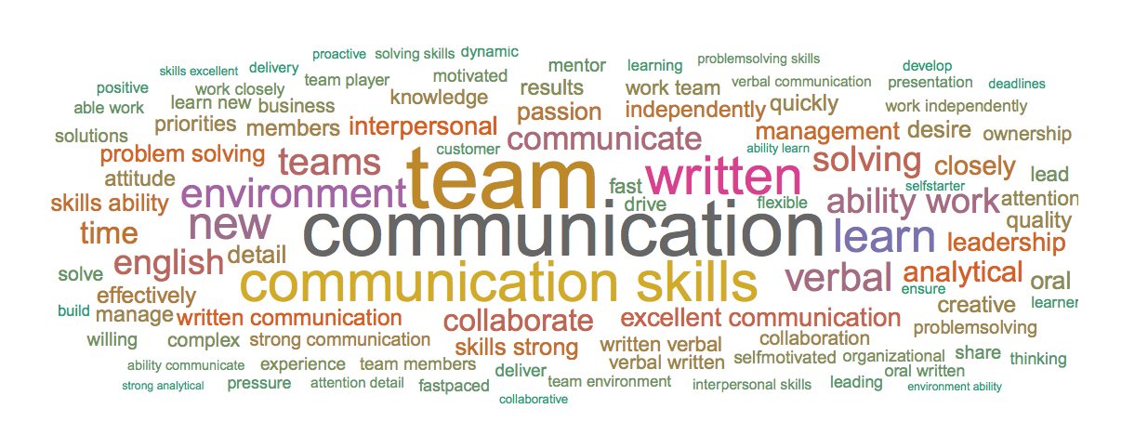
Montandon et al. What Skills do IT Companies look for in New Developers? A Study with Stack Overflow Jobs, 2020.

Slide 16
“Muitas vezes, contratamos um dev pelos seus hard skills, mas somos forçados a demiti-lo por causa dos soft skills”

Slide 17
“Eu não quero desenvolvedor só tarefeiro…”

Slide 18
2ECOM.042 - Engenharia de Software I

Slide 19
Programming in the small vs Programming in the large
Programação Engenharia de software

Slide 20
Programação (programming in the small)
Um problema, algoritmo ou funcionalidade
Um desenvolvedor
Poucas linhas de código (~KLOC)
Pouca ou nenhuma manutenção futura

Slide 21
Engenharia de Software (programming in the large)
Dezenas de funcionalidades
Milhões de linhas de código
Dezenas de desenvolvedores
Diversos clientes, versões e tecnologias
Interfaces e integrações externas
Manutenção e operação por anos
Requisitos não-funcionais (segurança, escalabilidade, etc)
etc

Slide 22
Dezenas de desenvolvedores ⇒ Processos (cap. 2)
Extreme Programming (XP)
Scrum
Kanban

Slide 23
Dezenas de funcionalidades ⇒ Requisitos (cap. 3)
Histórias de Usuários
Casos de Uso
MVPs
Testes A/B

Slide 24
Milhões de LOC ⇒ Modelos (cap. 4)
Modelos gráficos (“uma figura vale mais do que mil palavras”)
Diagramas UML

Slide 25
Milhões de LOC ⇒ Projeto & Arquitetura (caps. 5, 6 e 7)
Princípios de Projeto: coesão & acoplamento; SOLID
Padrões de Projeto: singleton, Proxy, Adaptadores, etc
Arquitetura: camadas, MVC, microsserviços, Pub/Sub, etc

Slide 26
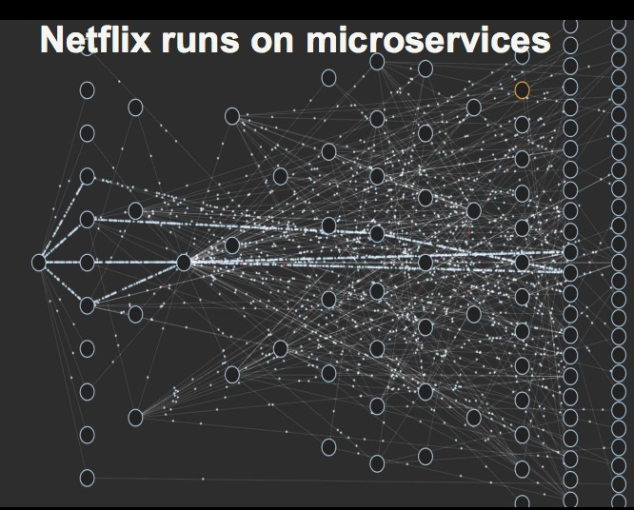

Slide 27
Mudanças constantes ⇒ Testes Automatizados (cap. 8)
Testes de unidade
Testes de integração
Testes de sistema

Slide 28
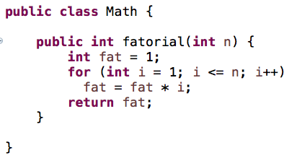
Qual código falta aqui?

Slide 29
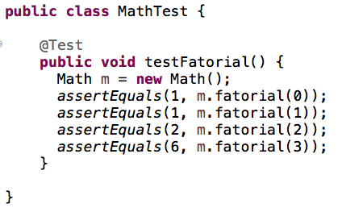

Slide 30
Usado por anos ⇒ Manutenção ou refactoring (cap. 9)
Catálogos de refactoring
Code smells

Slide 31
Temos também que operar ⇒ DevOps (cap. 10)
Controle de versões
Gerenciamento de branches
Integração Contínua
Deployment contínuo
etc

Slide 32
Mais uma comparação para tentar explicar o trabalho de um ES

Slide 33
Trabalho de um ES é parecido com a administração de uma grande cidade
software 〜 cidade digital

Slide 34
Explorando um pouco mais…
BH funciona 24 horas → idem software (operação)
BH tem diversos bairros → módulos, camadas, etc
BH tem que se integrar com municípios vizinhos → integração
BH precisa de um plano de expansão → novas features
BH tem problemas de segurança → idem para software
BH tem milhares de funcionários → idem empresas software
BH tem problemas de limpeza → clean code, qualidade

Slide 35
4 T's da Engenharia de Software
Time
alinhar pessoas, processos, trabalho em equipe
Tempo
sistemas duram anos; manutenção, evolução
Tamanho
sistemas têm MLOC; complexidade
Tecnologia
ferramenta de trabalho; evolução constante; legado

Slide 36
Mais informações sobre a disciplina

Slide 37
Pré-requisitos
Algoritmos e estruturas de dados
Orientação a objetos
Conhecimento básico de BDs (para o trabalho prático)
Importante para alunos que não são de CC ou SI
Desejável: aluno deve estar na metade final do seu curso

Slide 38

Bibliografia Principal
Versão Web (aberta): https://engsoftmoderna.info

Slide 39
Capítulos
Introdução
Processos
Requisitos
Modelos
Princípios de Projeto
Padrões de Projeto
Arquitetura
Testes
Refactoring
DevOps
Apêndice A: Git

Slide 40
Também estão disponíveis (https://engsoftmoderna.info)
Slides (para cada capítulo)
Exercícios de V ou F (para cada capítulo)
Código fonte (IDE online repl.it)
FAQs (cada capítulo)
Artigos didáticos

Slide 41
Bibliografia Complementar

Slide 42




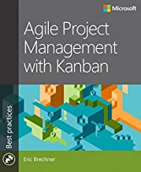
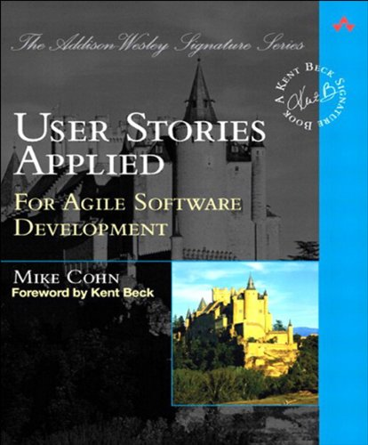

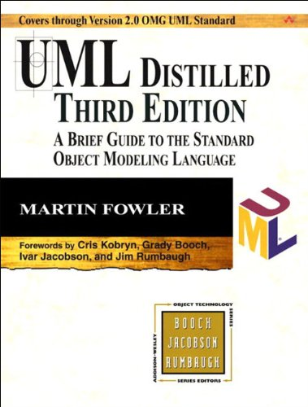


Slide 43
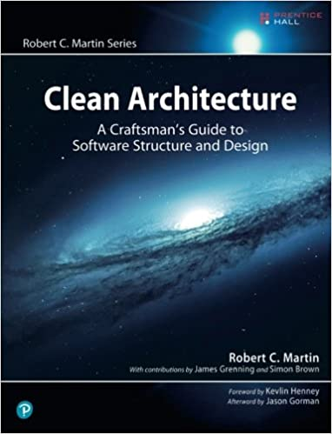




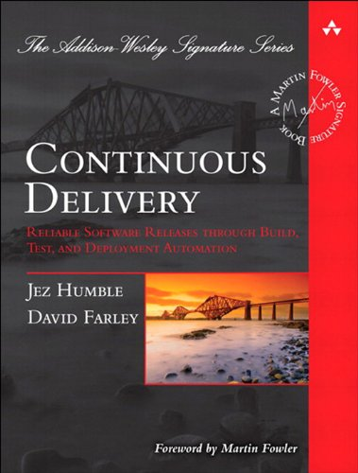


Slide 44
Avaliação
3 listas de exercícios práticos: 5 pontos
Lista 1 – 1 ponto
Lista 2 e Lista 3 – 2 pontos cada uma
3 provas presenciais e sem consulta: 95 pontos
Prova 1 – 30 pontos – Aulas 01, 02, 03, 04, 05 e 06
Prova 2 – 30 pontos – Aulas 07, 08, 09, 10, 11 e 12
Prova 3 – 35 pontos – Aulas 13, 14, 15, 16, 17 e 18
Prova de 2a chamada (para quem perdeu alguma prova - matéria toda)
Exame Especial (matéria toda)

Slide 45
Obrigado!
eduardocunha11@gmail.com

